Slide 1

UNIC Указание Наряд Информация Контроль

Slide 2
Состав команды
Сергей Сотников (ЦОф)
Оксана Бухарина (РГРЭС)
Александр Самарев (РГРЭС)
Сергей Хохлов (РГРЭС)
Дмитрий Мишин (РГРЭС)
Андрей Мурас (РГРЭС)
Алексей Саратокин (СГРЭС)
Мария Вандышева (РГРЭС)
Добавить фото

Slide 3
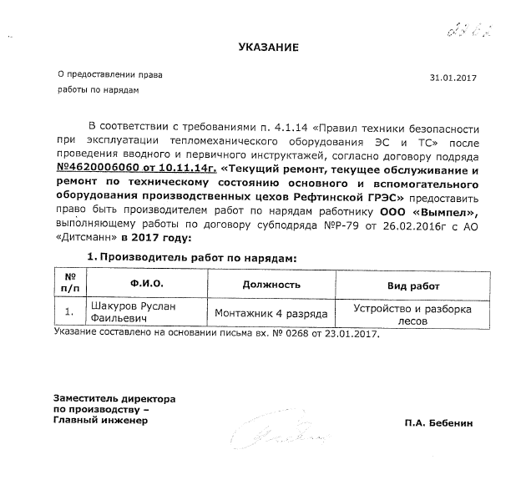
Проблема
500 часов = 62,5 рабочих смен = около 3 месяцев
Именно столько времени требуется специалисту по охране труда для составления Указаний на РГРЭС.
На подготовку одного указания вручную требуется около 40 мин.
В 2016 году на РГРЭС было оформлено около 750 Указаний.
Проверка информации по указаниям в СЭД оперативным персоналом занимает много времени из-за особенности хранения информации в СЭД. Нет возможности искать данные по ФИО подрядного персонала.
Комментарии о потребности в данной системе от начальника Отдела по охране труда (Приходько Андрей Викторович)

Slide 4
Процесс
Получение писем от подрядных организаций
Подготовка Указания
Контроль при допуске по наряду
Предлагаемая система UNIC позволит
Минимизировать временные затраты ООТ при подготовке Указаний
Осуществлять удобный поиск информации при допуске, что приведёт к экономии денег за оплату по наряду.

Slide 5
демо
Оптимизация врем затрат (ОТ)
Оптимизация поиска инф (оперативный персонал)

Slide 6




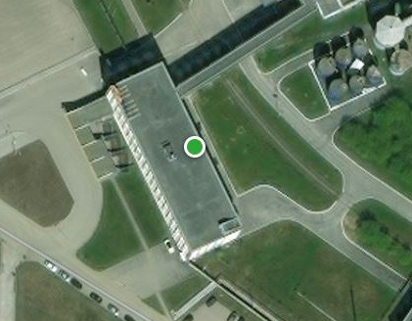



Перспективы развития
СКУД
UNIC Указание Наряд Информация Контроль
Notes:
Интеграция с SAP. Формирование списка сотрудников с их ролями (производитель работ, наблюдающий, член бригады и т.д.) для автоматической загрузки в SAP. Использование этих списков при оформлении наряда-допуска. Ведение справочника будет передано из подразделений в зону ответственности ОТ.
Интеграция с 1С-Документооборот. Получение возможности просмотра первичных документов. Передача заявки на пропуск. Передача данных для вводного инструктажа.
WEB – интерфейс для подрядных организаций для подачи заявки на формирование Указаний.
Интеграция с СКУД. Входной контроль на предприятие персонала, указанного в наряде-допуске.
Определение местоположения на станции (рем площадки).
Интеграция с базой данных пропусков.

Slide 7
Спасибо
От 500 к 50 !

